Slide 1

实践报告——宣纸文化园、宣酒集团、安得智连之行
探索传统文化与现代企业的实践之旅
汇报人：邓宇航
汇报时间: 2024/07/05

Slide 2


目录
01
实践目的
04
安得智联
02
宣纸文化园
05
实践收获与体会
03
宣酒集团

Slide 3


01
实践目的

Slide 4


实践目标阐述
实践目标的实现路径
实践目标的意义与价值
实践目标的设定
通过实践活动，旨在深入了解宣纸文化园、宣酒集团和安得智连的运营模式和行业特点，提升相关知识与技能。
通过参观宣纸文化园、宣酒集团和安得智连，亲身体验其生产过程和企业文化，以期达到实践目标。
实践目标的达成将有助于拓宽视野，加深对行业发展的理解，为未来的学习和工作提供宝贵的经验和启示。

Slide 5
02
宣纸文化园

Slide 6
园区概况
宣纸文化园地理位置
宣纸文化园位于中国安徽省的宣城市，地处长江三角洲经济圈，交通便利。
宣纸文化园规模与设施
宣纸文化园占地面积广大，拥有多个展示区和体验区，设施齐全，为游客提供了丰富的参观体验。
宣纸文化园的文化价值
宣纸文化园不仅是宣纸的生产地，更是中国传统文化的重要载体，对于传承和发扬中华优秀传统文化具有重要意义。

Slide 7
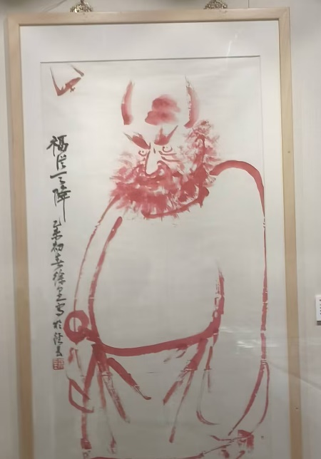
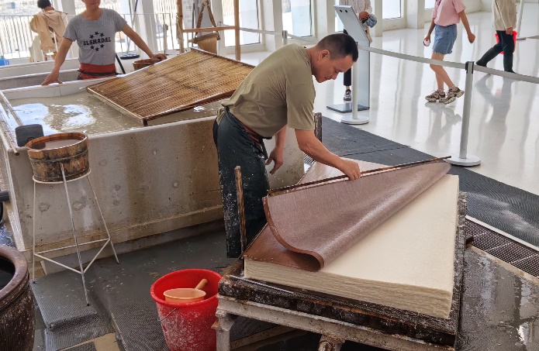
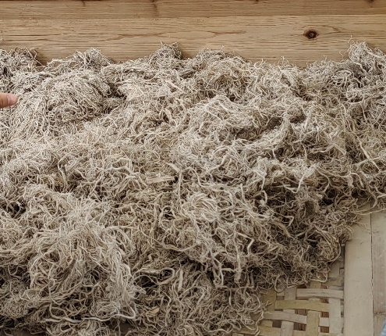
宣纸历史与文化
宣纸的起源
宣纸起源于唐代，最初是作为宫廷御用纸张而制作的，经过千年的发展，宣纸已经成为中国传统造纸工艺的瑰宝。
宣纸的制作工艺
宣纸的制作工艺独特而复杂，包括选材、浸泡、捣碎、漂白等多个步骤，每一步都需要经验丰富的工匠精心操作。
宣纸的文化价值
宣纸不仅仅是一种书写工具，更是中国传统文化的重要载体，它承载了中国古代文人墨客的智慧和情感。

Slide 8
参观过程体验
宣纸的制作过程
宣纸制作之难
古老智慧的神奇
在宣纸文化园，我们亲身参与了宣纸的制作过程，感受到了传统文化的魅力和技艺的独特之处。
据讲解员所说，一张三丈三需要50多名体态差不对的师傅一起完成，难度可想而知。在参观红星宣纸厂后，了解到老一辈荣宝斋人为推动宣纸产业发展所做的贡献和努力。
了解到宣纸的以尺寸大小、厚度、原料、制作工艺等就能产生不同的种类以及使用效果。其保存千年，韵墨万变的特点令人啧啧称奇

Slide 9
03
宣酒集团

Slide 10
企业发展历程
宣酒集团的创立
宣酒集团成立于上世纪80年代，起初是一家小型酿酒作坊，经过多年的努力和创新，逐渐发展成为一家具有影响力的酿酒企业。
宣纸文化园的创办历程
宣纸文化园是近年来兴起的一个文化旅游景区，旨在传承和弘扬宣纸的历史与文化，通过展示宣纸的制作工艺和举办相关活动，吸引了众多游客的关注和参观。
安得智连的发展历程
安得智连成立于本世纪初，最初是一家专注于物流领域的初创企业，通过不断拓展业务范围和提升服务质量，逐渐成为行业内的领军企业。

Slide 11
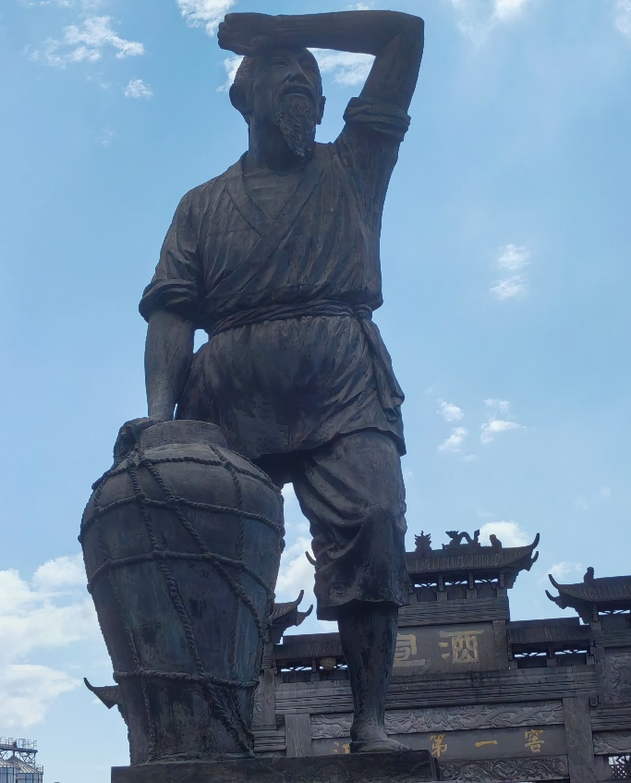

企业文化特色
使命
传承中华非物质文化遗产
争做中国健康白酒领跑者
宗旨
为社会创造价值
为员工创造幸福
共同愿景
铸造江南名酒品牌
成就江南白酒之王

Slide 12
参观流程酿造工艺
历史底蕴的震撼
见证品质追求
感受精神文化
宣酒作为中国传统白酒的重要代表之一，其历史可以追溯到数百年前。在参观过程中，我了解到宣酒厂的发展历程、传统工艺以及不断创新的努力，这让我对宣酒品牌有了更深的敬意。
在参观过程中，我亲眼见证了宣酒的制作过程，从原料的挑选、酿造、陈酿到最后的勾兑，每一步都严格把控，确保每一瓶宣酒都达到最高的品质标准。这种对品质的执着追求，让我对宣酒的品质有了更深的信心。
在参观过程中，我感受到了宣酒厂员工的团结、拼搏和创新精神。他们不仅致力于传承和发扬宣酒文化，还不断引进新技术、新设备，推动宣酒产业的创新发展。

Slide 13
04
安得智连

Slide 14
公司业务范围
安得智连业务领域
安得智连是一家提供物流解决方案的公司，其业务范围涵盖了全球范围内的货物运输、仓储管理以及供应链优化等。
安得智连核心业务
安得智连的核心业务是为客户提供高效、可靠的物流服务，通过先进的技术和系统支持，实现货物的快速运输和准时交付。
安得智连创新业务
安得智连不断探索创新的业务模式，如智能物流、绿色物流等，致力于为客户提供更优质、可持续的物流解决方案。

Slide 15



所见所闻物流知识
物流技术应用
在安得智连的实践中，我们亲身体验了物流技术的应用，如智能仓储、自动化分拣等，感受到了科技对物流行业的推动作用。
物流行业发展趋势
通过与安得智连的交流，我们了解到了物流行业的发展趋势，如绿色物流、跨境电商物流等，对未来的学习和工作有了更明确的规划。
物流知识初探
通过参观安得智连，我们初步了解了物流的基本概念和运作流程，对物流行业有了更深入的认识。

Slide 16
05
实践收获与体会

Slide 17
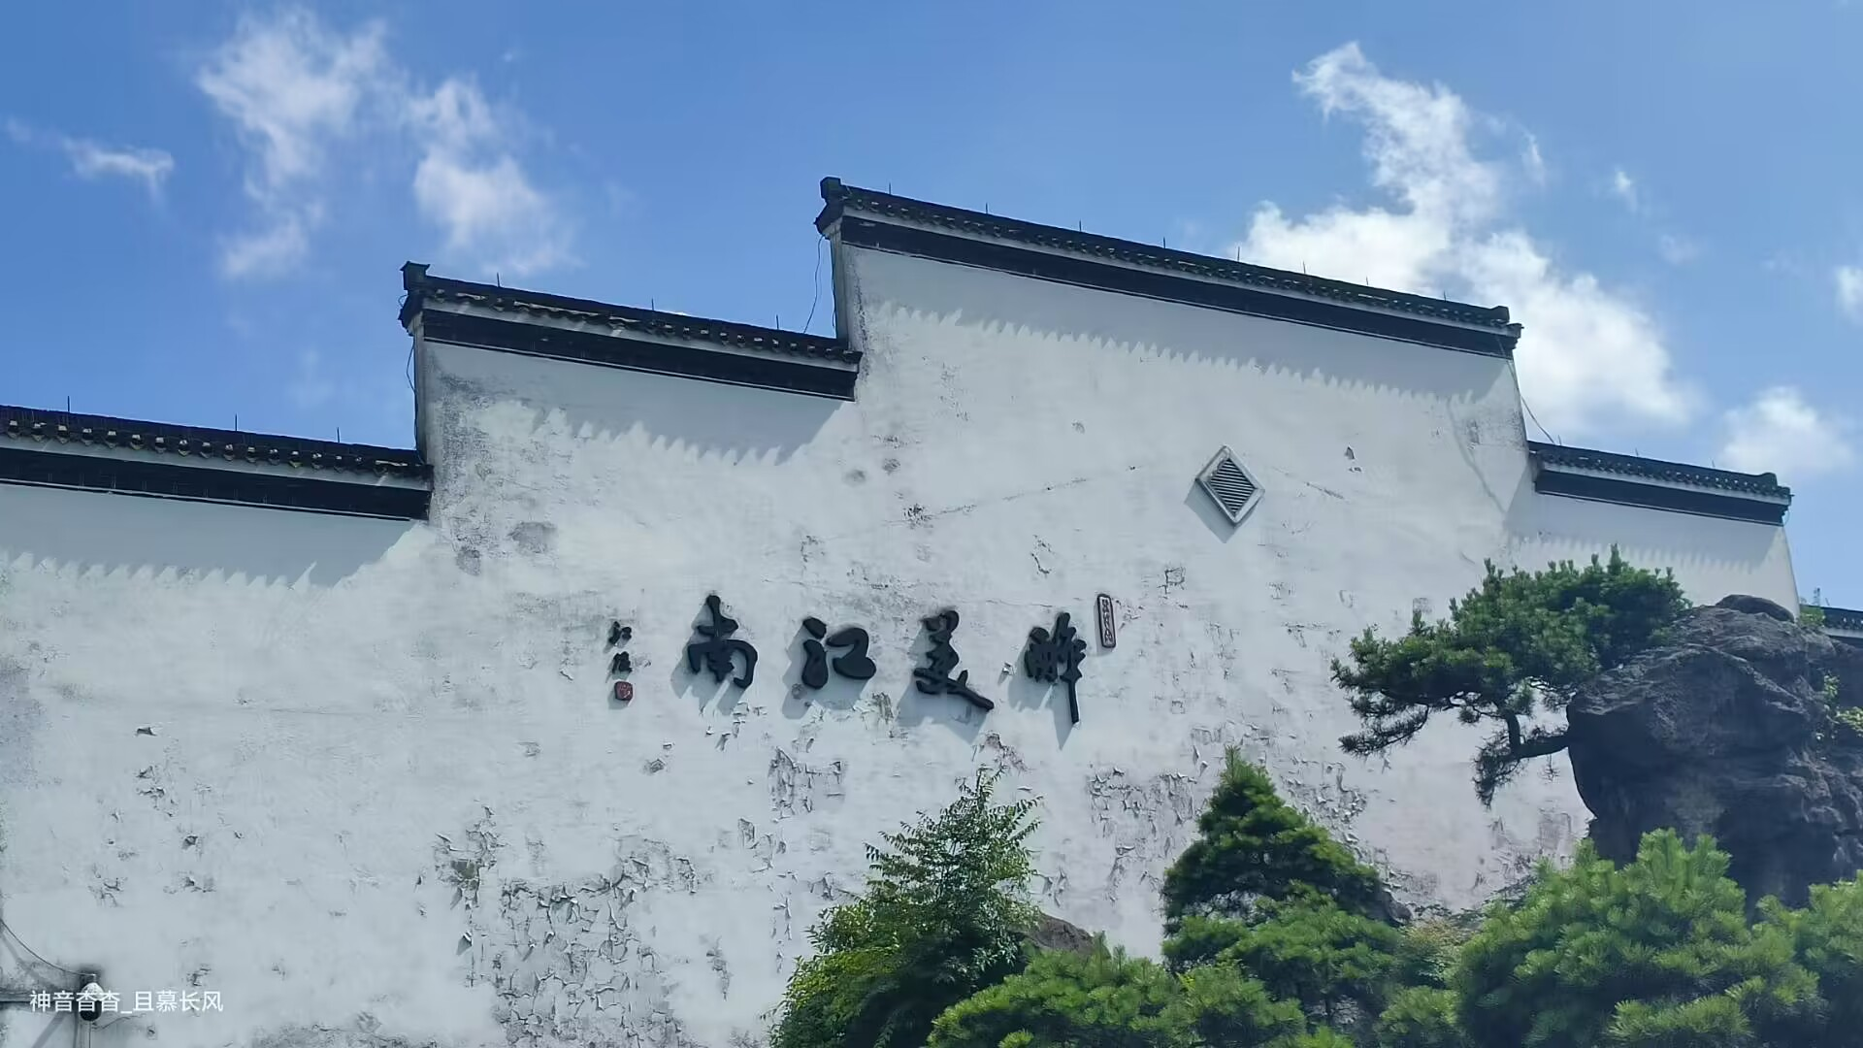
知识技能提升
宣纸制作技艺
在宣纸文化园的实践中，我们深入了解了宣纸的历史、制作工艺和独特之处，提升了对传统手工艺的认识。
酿酒工艺探索
参观宣酒集团，我们亲身体验了酿酒的流程，了解了酿造工艺的细节，增加了对酿酒行业的了解。
物流知识学习
在安得智连的实践中，我们学习了物流管理的基本概念和运作方式，提升了对物流行业的认知和理解。

Slide 18
未来学习工作展望
未来学习方向
在实践过程中，我意识到了自身在某些领域的不足，因此，未来的学习将更加专注于这些领域，以提升自己的专业素养。
工作技能提升
通过这次实践，我对实际工作环境有了更深入的了解，我将在未来的工作中，更加注重提升自己的实践能力和解决问题的能力。
职业规划设想
基于对行业的理解和个人的兴趣，我计划在未来的学习和工作中，逐步实现自己的职业规划，为个人的职业发展做出长远的规划。

Slide 19
谢 谢 大 家

